Slide 1
ĐẠI SỐ LỚP 10
Chương 3: PHƯƠNG TRÌNH. HỆ PHƯƠNG TRÌNH
Bài 2. PHƯƠNG TRÌNH QUY VỀ PHƯƠNG TRÌNH BẬC NHẤT, BẬC HAI
I
ÔN TẬP PHƯƠNG TRÌNH BẬC NHẤT, BẬC HAI
II
PHƯƠNG TRÌNH QUY VỀ PHƯƠNG TRÌNH BẬC NHẤT, BẬC HAI
BÀI TẬP TRẮC NGHIỆM

Slide 2
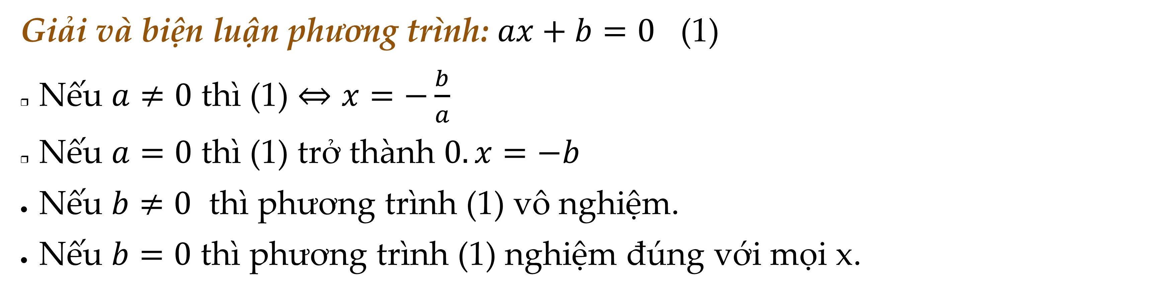
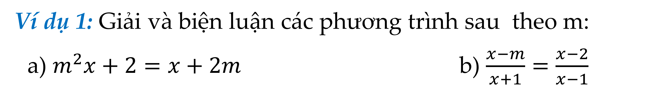
I. ÔN TẬP VỀ PHƯƠNG TRÌNH BẬC NHẤT VÀ BẬC HAI
1. Phương trình bậc nhất
Phương trình bậc nhất một ẩn có dạng ax + b = 0 (a$≠0)$,(x là ẩn số).
Giải và biện luận phương trình: $ax+b=0$ (1)
Nếu $a≠0$ thì (1) $⇔x=−\frac{b}{a}$
Nếu $a=0$ thì (1) trở thành $0.x=−b$
Nếu $b≠0$ thì phương trình (1) vô nghiệm.
Nếu $b=0$ thì phương trình (1) nghiệm đúng với mọi x.
Ví dụ 1: Giải và biện luận các phương trình sau theo m:
a) $m^{2}x+2=x+2m$ b) $\frac{x−m}{x+1}=\frac{x−2}{x−1}$

Slide 3
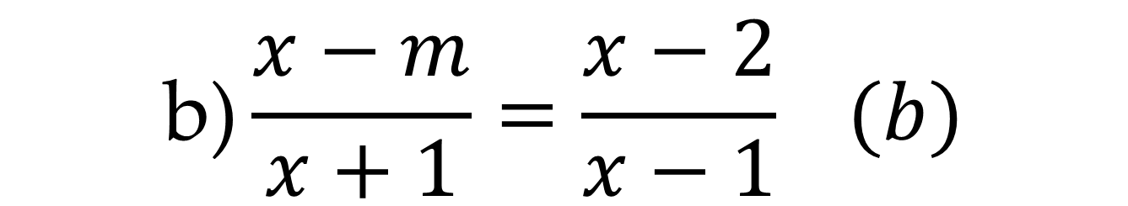
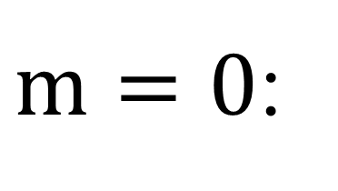
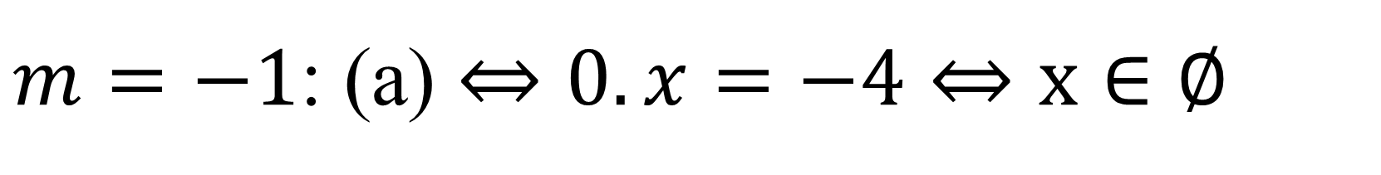
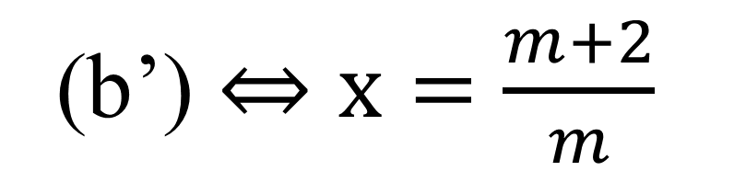

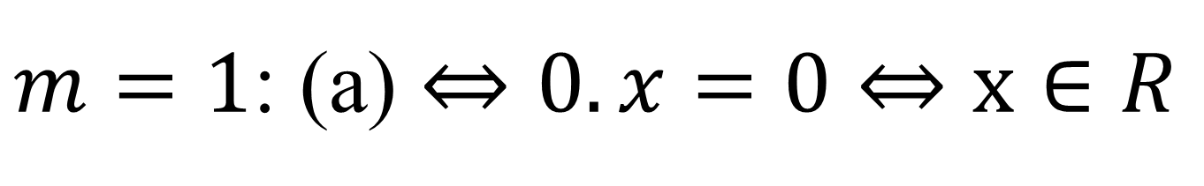
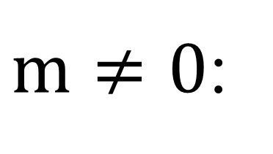
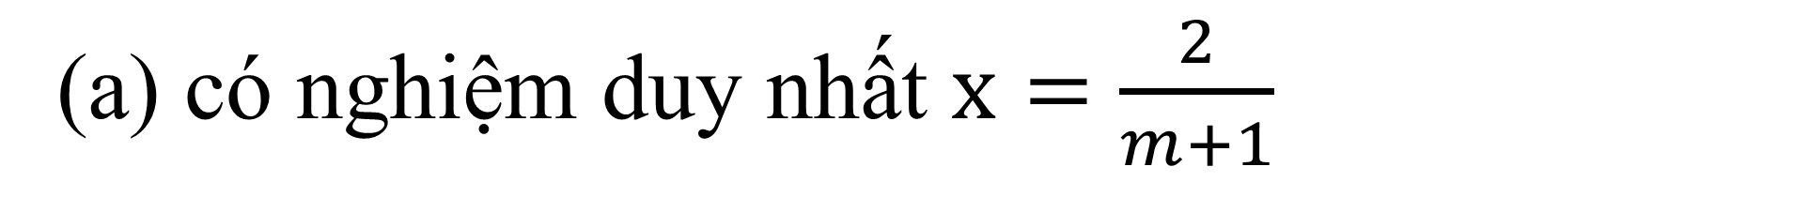
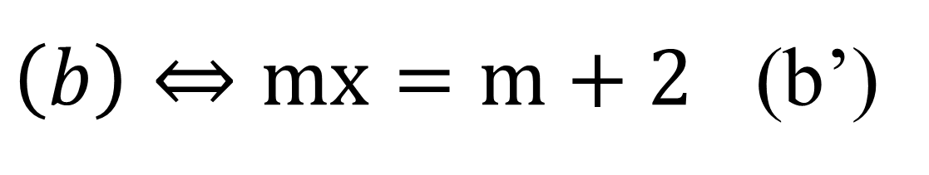
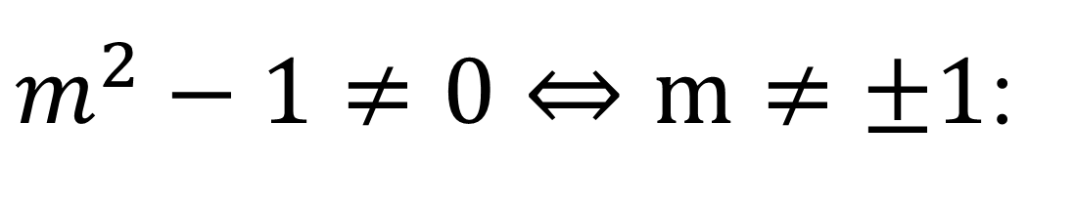
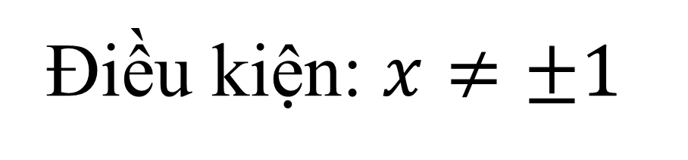
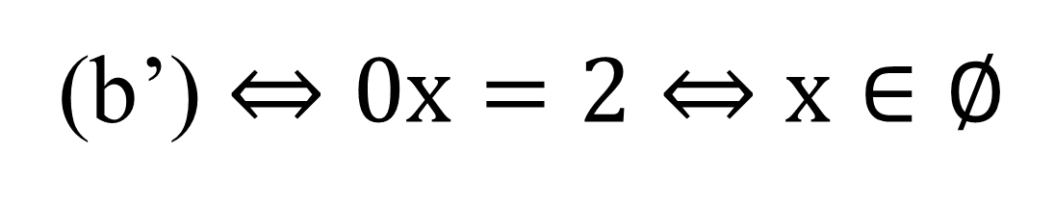
1. Phương trình bậc nhất
Ví dụ 1: Giải và biện luận các phương trình sau theo m:
a) $m^{2}x+2=x+2m$ b) $\frac{x−m}{x+1}=\frac{x−2}{x−1}$
Giải
a) $m^{2}x+2=x+2m⇔\left(m^{2}−1\right)x=2m−2$ (a)
$m^{2}−1≠0⇔m≠±1$:
(a) có nghiệm duy nhất $x=\frac{2}{m+1}$
$m=1$: (a) $⇔0.x=0⇔x∈R$
$m=−1$: (a) $⇔0.x=−4⇔x∈∅$
$$\text{b}\text{)}\frac{x−m}{x+1}=\frac{x−2}{x−1} (b)$$
Điều kiện: $x≠±1$
$\left(b\right)⇔mx=m+2$ (b’)
$m≠0$:
(b’) $⇔x=\frac{m+2}{m}$
$m=0$:
(b’) $⇔0x=2⇔x∈∅$

Slide 4
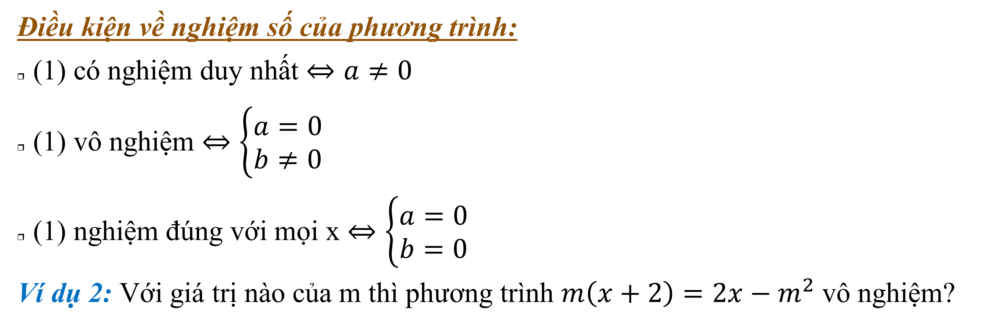
1. Phương trình bậc nhất
Điều kiện về nghiệm số của phương trình:
(1) có nghiệm duy nhất $⇔a≠0$
(1) vô nghiệm $⇔\left\{\begin{matrix}a=0 \\ b≠0\end{matrix}\right.$
(1) nghiệm đúng với mọi x $⇔\left\{\begin{matrix}a=0 \\ b=0\end{matrix}\right.$
Ví dụ 2: Với giá trị nào của m thì phương trình $m\left(x+2\right)=2x−m^{2}$ vô nghiệm?

Slide 5
Ví dụ 3: Với giá trị nào của m thì phương trình $\frac{2x+m}{\sqrt{x−1}}−4\sqrt{x−1}=\frac{x−2m+3}{\sqrt{x−1}}$ có nghiệm ?

Slide 6
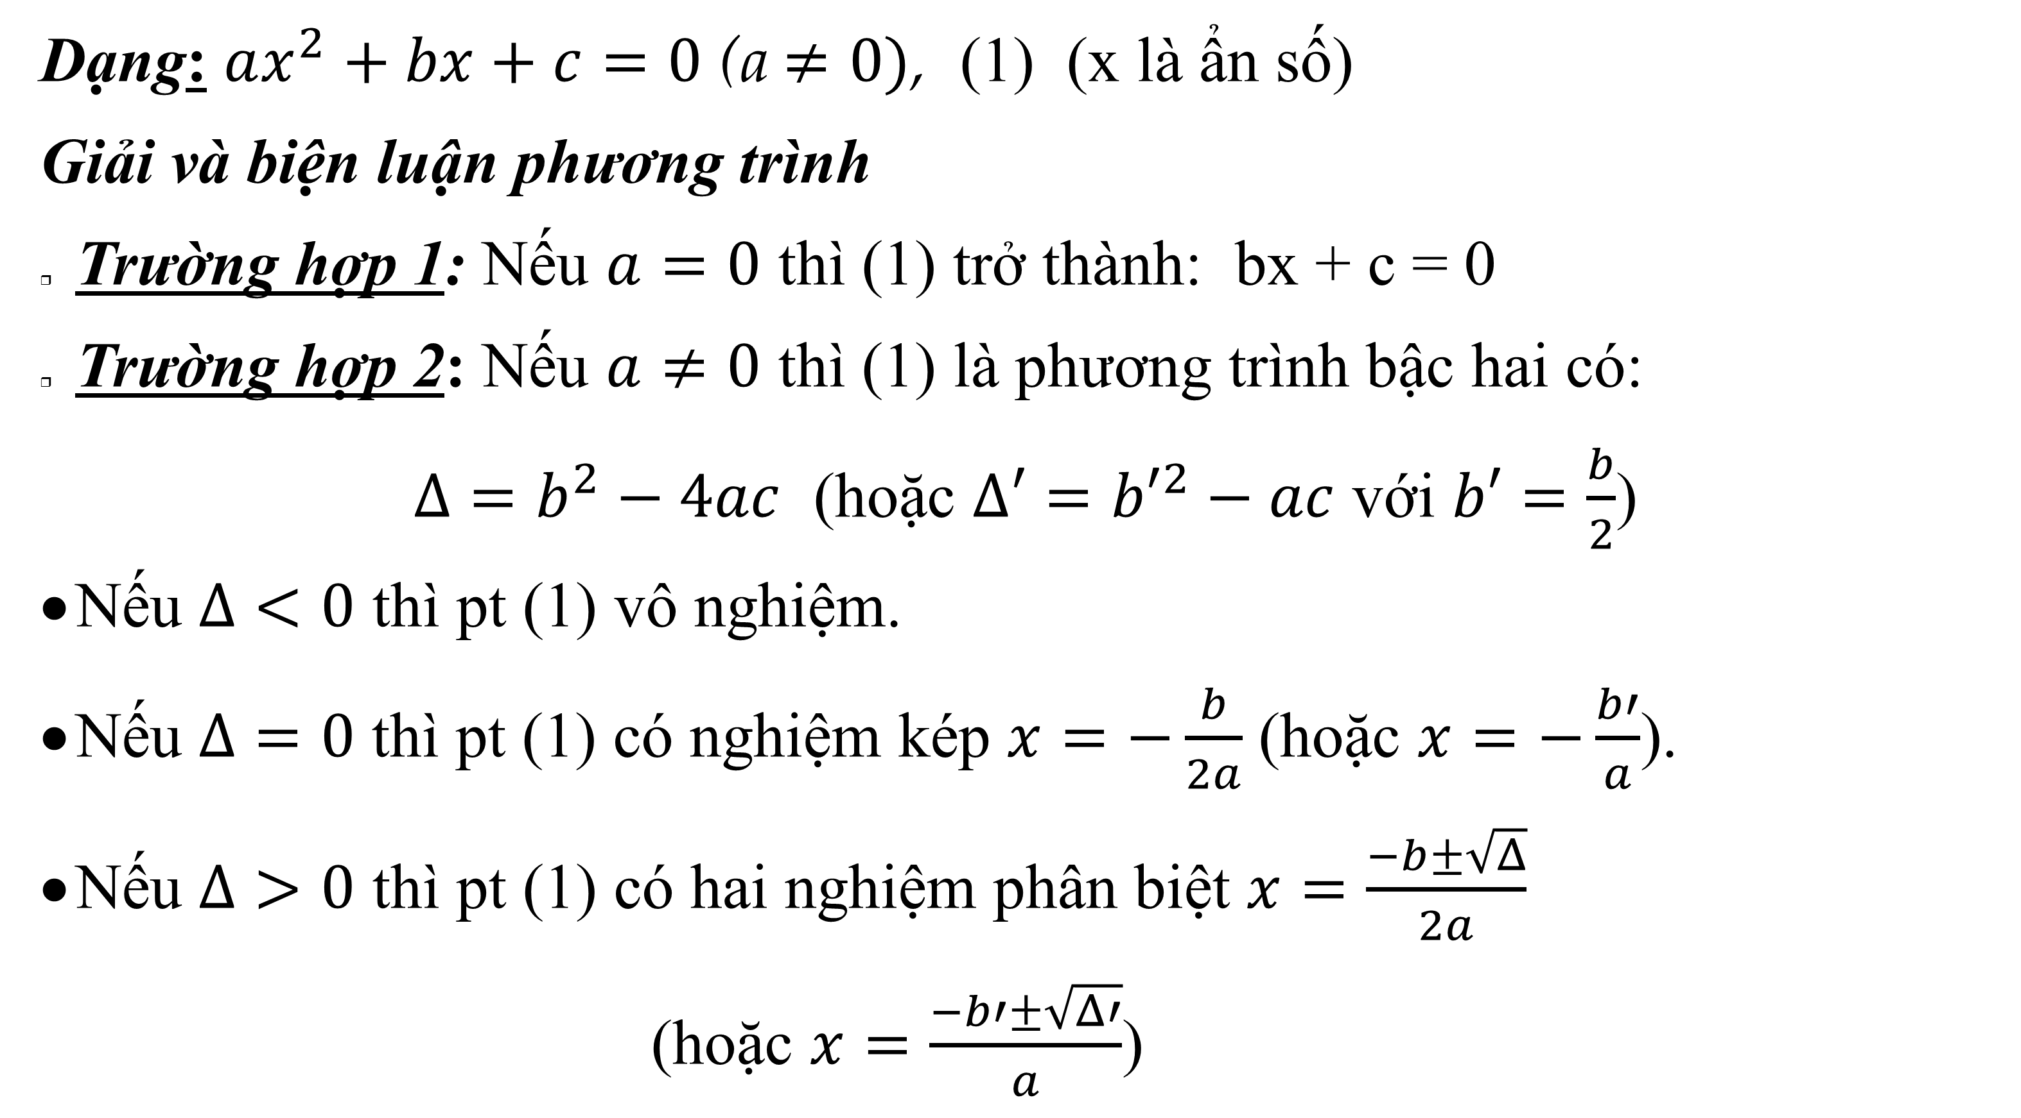
2. Phương trình bậc hai
Dạng: $ax^{2}+bx+c=0$ (a$≠0)$, (1) (x là ẩn số)
Giải và biện luận phương trình
Trường hợp 1: Nếu $a=0$ thì (1) trở thành: bx + c = 0
Trường hợp 2: Nếu $a≠0$ thì (1) là phương trình bậc hai có:
$Δ=b^{2}−4ac$ (hoặc $Δ′={b′}^{2}−ac$ với $b′=\frac{b}{2}$)
Nếu $Δ<0$ thì pt (1) vô nghiệm.
Nếu $Δ=0$ thì pt (1) có nghiệm kép $x=−\frac{b}{2a}$ (hoặc $x=−\frac{b′}{a}$).
Nếu $Δ>0$ thì pt (1) có hai nghiệm phân biệt $x=\frac{−b±\sqrt{Δ}}{2a}$
(hoặc $x=\frac{−b′±\sqrt{Δ′}}{a}$)

Slide 7
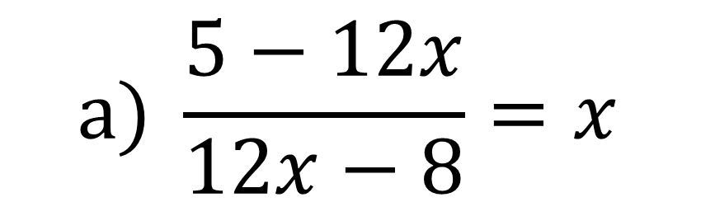
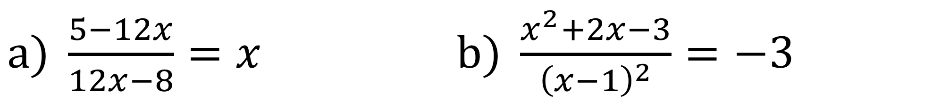
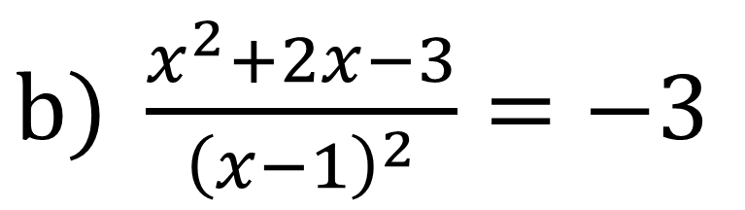
2. Phương trình bậc hai
Ví dụ 4: Giải các phương trình sau
$a) \frac{5−12x}{12x−8}=x$ $b) \frac{x^{2}+2x−3}{{\left(x−1\right)}^{2}}=−3$
Giải
$b) \frac{x^{2}+2x−3}{{\left(x−1\right)}^{2}}=−3$
$$a) \frac{5−12x}{12x−8}=x$$

Slide 8
2. Phương trình bậc hai
Ví dụ 5: Tìm m để phương trình $x^{2}−2x=m\left(x−1\right)−2$ có hai nghiệm phân biệt.

Slide 9
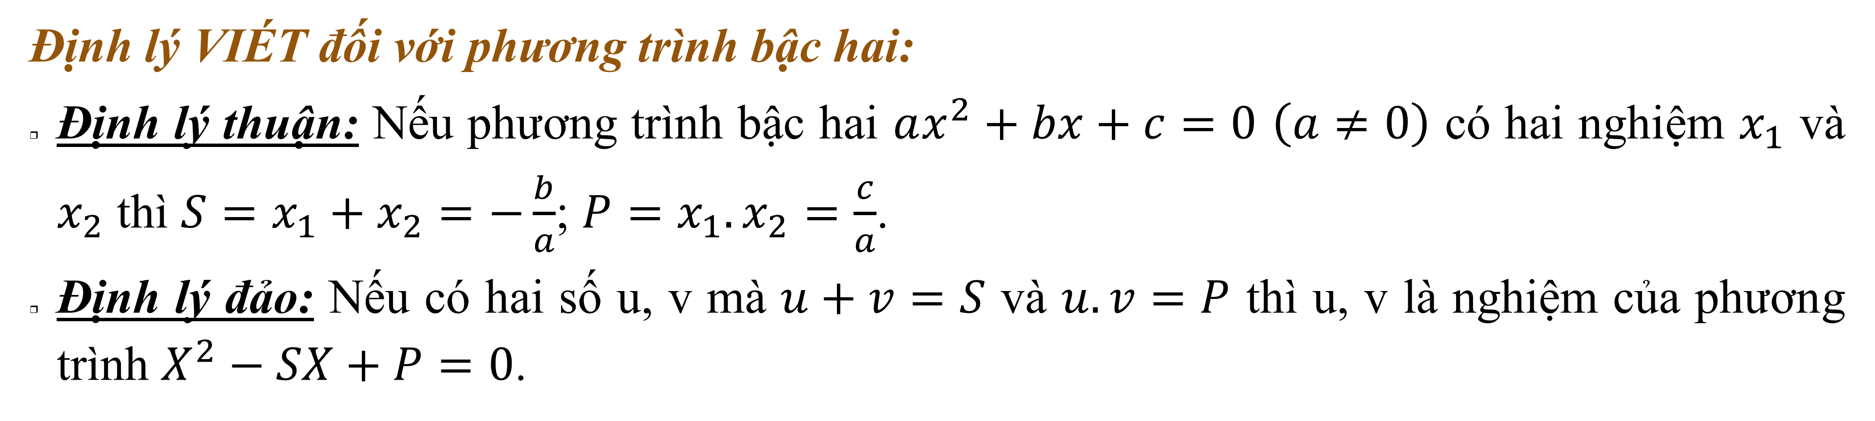
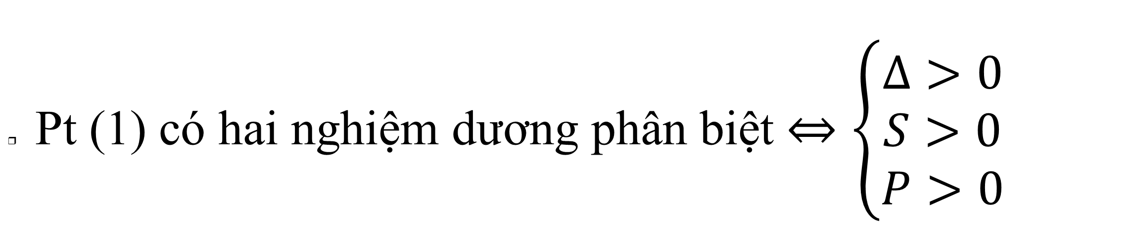
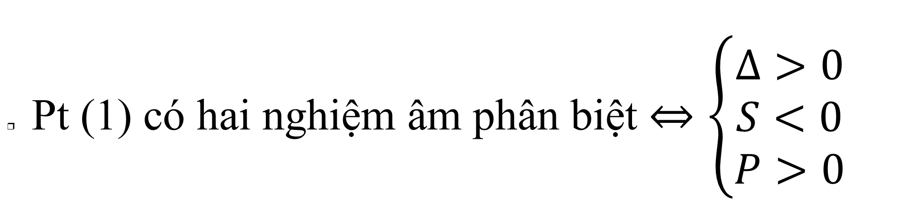
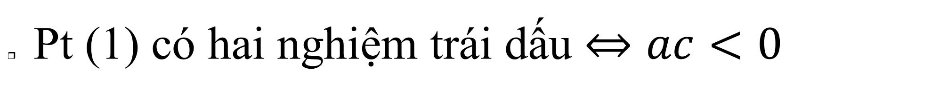
2. Phương trình bậc hai
Định lý VIÉT đối với phương trình bậc hai:
Định lý thuận: Nếu phương trình bậc hai $ax^{2}+bx+c=0$ $\left(a≠0\right)$ có hai nghiệm $x_{1}$ và $x_{2}$ thì $S=x_{1}+x_{2}=−\frac{b}{a}$; $P=x_{1}.x_{2}=\frac{c}{a}$.
Định lý đảo: Nếu có hai số u, v mà $u+v=S$ và $u.v=P$ thì u, v là nghiệm của phương trình $X^{2}−SX+P=0$.
Dấu nghiệm số của phương trình bậc hai $ax^{2}+bx+c=0$ ($a≠0$)
Pt (1) có hai nghiệm dương phân biệt $⇔\left\{\begin{matrix}Δ>0 \\ S>0 \\ P>0\end{matrix}\right.$
Pt (1) có hai nghiệm âm phân biệt $⇔\left\{\begin{matrix}Δ>0 \\ S<0 \\ P>0\end{matrix}\right.$
Pt (1) có hai nghiệm trái dấu $⇔ac<0$

Slide 10
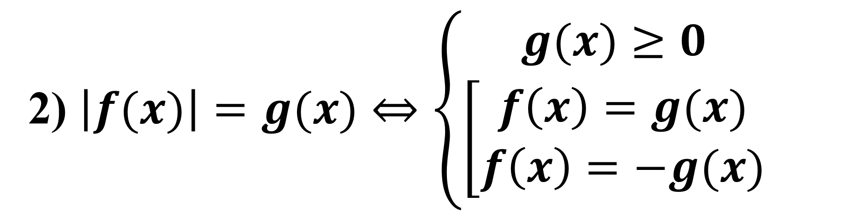
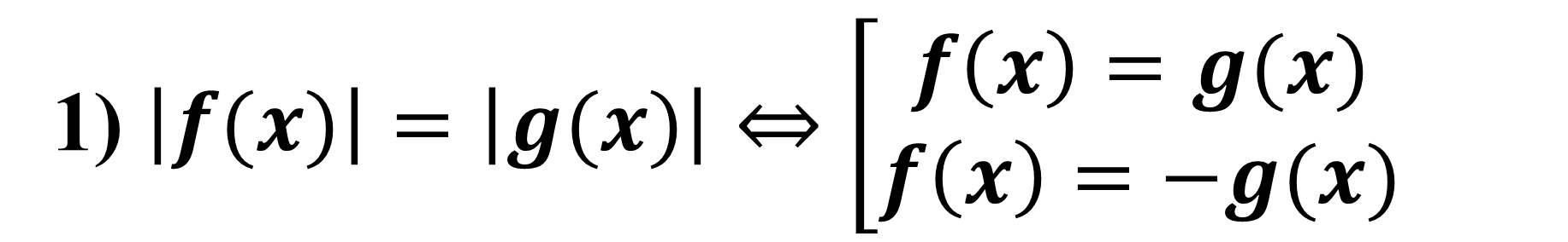
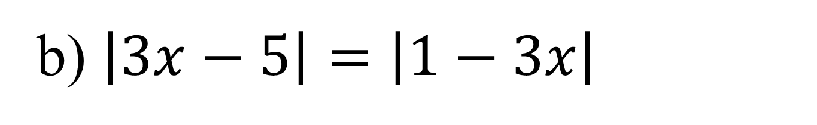
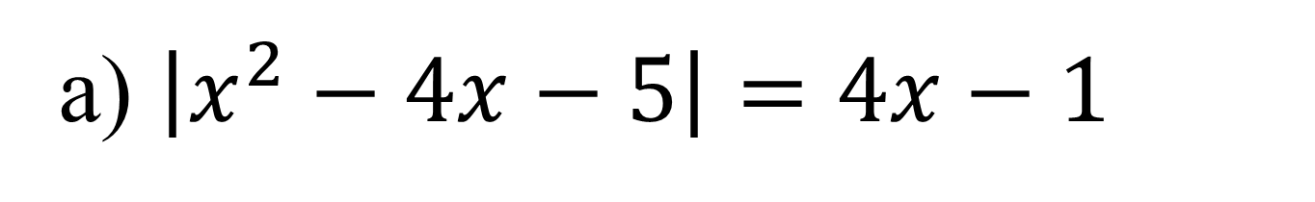
II. PHƯƠNG TRÌNH QUY VỀ PHƯƠNG TRÌNH BẬC NHẤT, BẬC HAI
1. Phương trình chứa ẩn trong dấu giá trị tuyệt đối.
Các dạng cơ bản:
2) $\left|f(x)\right|=g(x)⇔\left\{\begin{aligned}g(x)≥0 \\ \left[\begin{aligned}f\left(x\right)=g(x) \\ f\left(x\right)=−g(x)\end{aligned}\right.\end{aligned}\right.$
1) $\left|f(x)\right|=\left|g(x)\right|⇔\left[\begin{aligned}f\left(x\right)=g(x) \\ f\left(x\right)=−g(x)\end{aligned}\right.$
Ví dụ 6: Giải các phương trình sau:
a) $\left|x^{2}−4x−5\right|=4x−1$
b) $\left|3x−5\right|=\left|1−3x\right|$

Slide 11
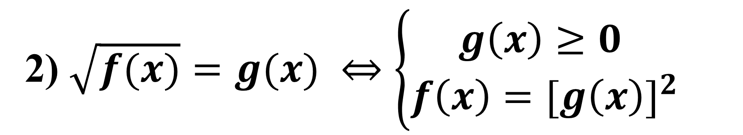
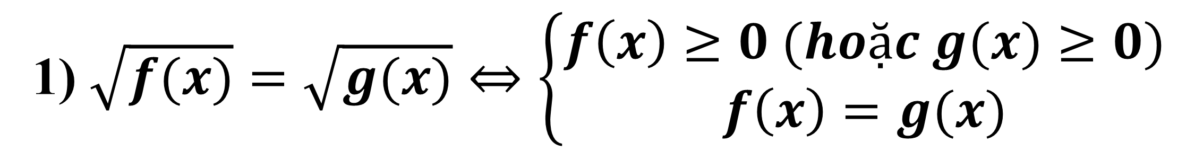
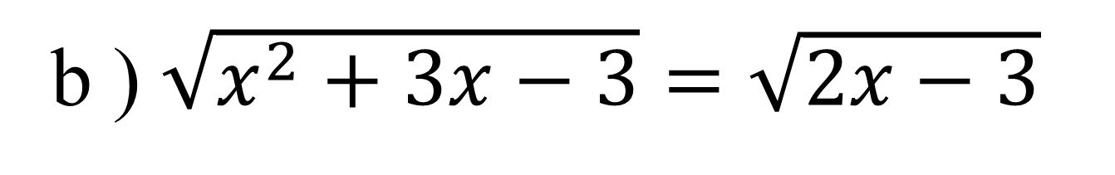
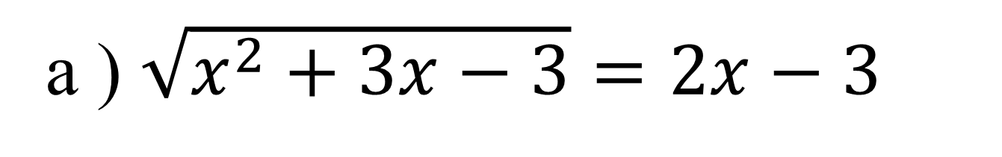
II. PHƯƠNG TRÌNH QUY VỀ PHƯƠNG TRÌNH BẬC NHẤT, BẬC HAI
2. Phương trình chứa ẩn dưới dấu căn.
Các dạng cơ bản:
1) $\sqrt{f(x)}=\sqrt{g(x)}⇔\left\{\begin{aligned}f\left(x\right)≥0 (hoặc g(x)≥0) \\ f\left(x\right)=g(x)\end{aligned}\right.$
2) $\sqrt{f(x)}=g(x) ⇔\left\{\begin{aligned}g\left(x\right)≥0 \\ f\left(x\right){=[g\left(x\right)]}^{2}\end{aligned}\right.$
Ví dụ 7: Giải các phương trình sau:
a ) $\sqrt{x^{2}+3x−3}=2x−3$
b ) $\sqrt{x^{2}+3x−3}=\sqrt{2x−3}$

